Slide 1
POO avec Python
Cours réalisé par Florian Mancieri

Slide 2
Sommaire
Notions de classes et objets
Les méthodes et attributs
L’héritage
Le polymorphisme
Les classes abstraites et les interfaces

Slide 3
POO Python
Notions de classes et objets

Slide 4
Notions de classes et objets
Python est un langage orienté objet (OOP - Object Oriented Programming), ce qui signifie qu’il permet d’organiser le code en objets. Ces objets sont créés à partir de classes, qui définissent leur structure et leur comportement.

Slide 5
Notions de classes et objets
Qu’est-ce qu’une Classe et un Objet ?
Une classe est un modèle qui définit les propriétés (attributs) et les comportements (méthodes) d’un objet.
Un objet est une instance de cette classe.
Exemple : Une classe Voiture définit les caractéristiques d’une voiture (marque, modèle, année). Une instance est une voiture spécifique (Toyota Corolla 2020).

Slide 6
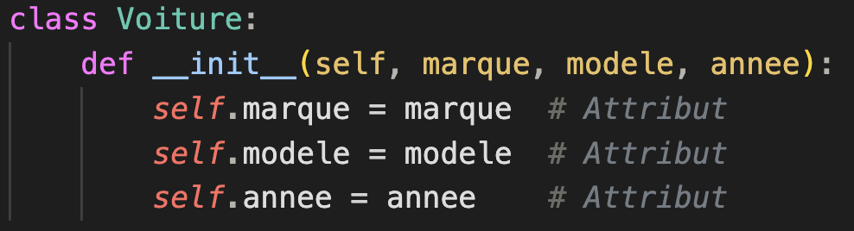
Notions de classes et objets
Définition d’une Classe
Une classe se définit avec le mot-clé class.
Exemple : Définir une classe Voiture

Slide 7
Notions de classes et objets
Explication :
class Voiture: → Définition de la classe.
__init__ → Méthode spéciale (constructeur) qui est exécutée lors de la création d’un objet.
self → Référence à l’instance en cours.
self.marque, self.modele, self.annee → Attributs d’instance.

Slide 8
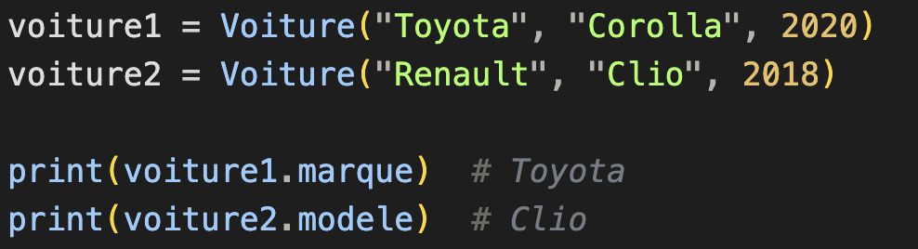
Notions de classes et objets
Création d’un Objet (Instance) On peut créer des objets en appelant la classe comme une fonction.
Exemple : Instancier un objet Voiture

Slide 9
Notions de classes et objets
Explication :
voiture1 et voiture2 sont des instances de Voiture.
On peut accéder aux attributs avec objet.attribut.

Slide 10
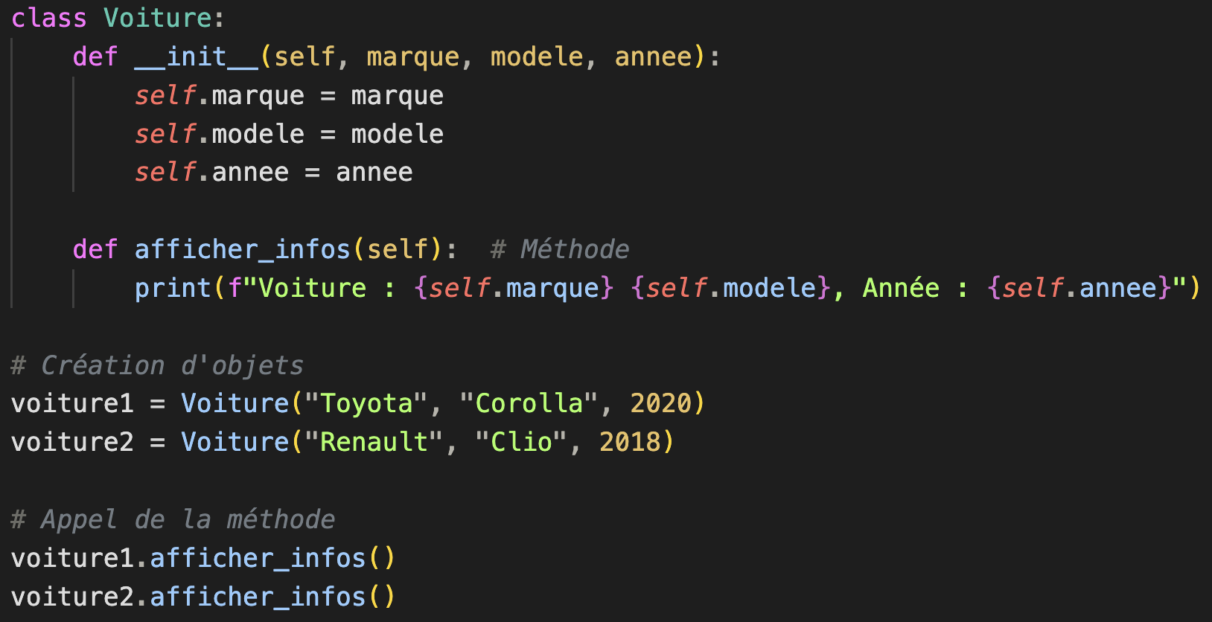
Notions de classes et objets
Ajouter des Méthodes Une méthode est une fonction définie dans une classe qui agit sur les objets.
Exemple : Ajouter une méthode afficher_infos()

Slide 11
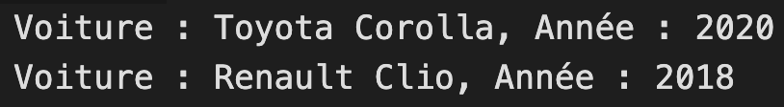
Notions de classes et objets
Résultat :

Slide 12
Notions de classes et objets
Les Méthodes Spéciales (__init__, __str__, __repr__)
Python propose des méthodes spéciales qui commencent par __ (double underscore).

Slide 13
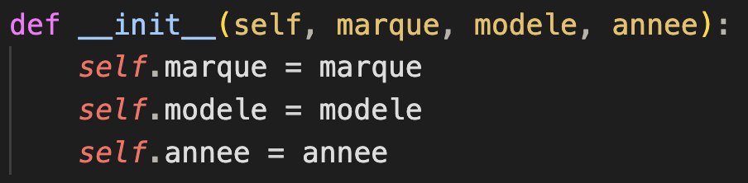
Notions de classes et objets
__init__ (Constructeur)
Appelée automatiquement lors de la création d’un objet.

Slide 14
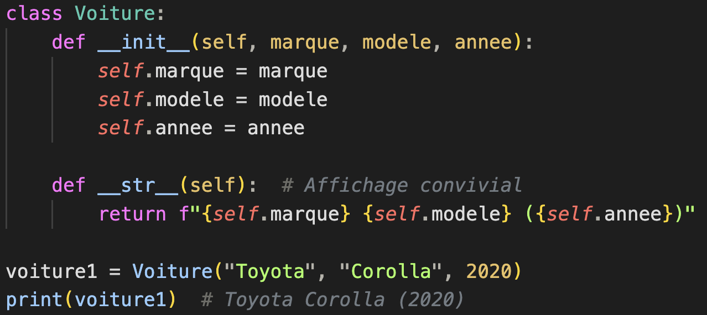
Notions de classes et objets
__str__ (Affichage lisible d’un objet)

Slide 15
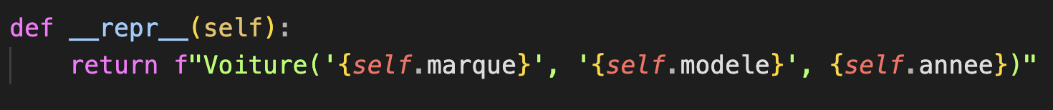
Notions de classes et objets
__repr__ (Représentation technique d’un objet)
Utilisé pour le debugging et les logs (repr(voiture1)).

Slide 16
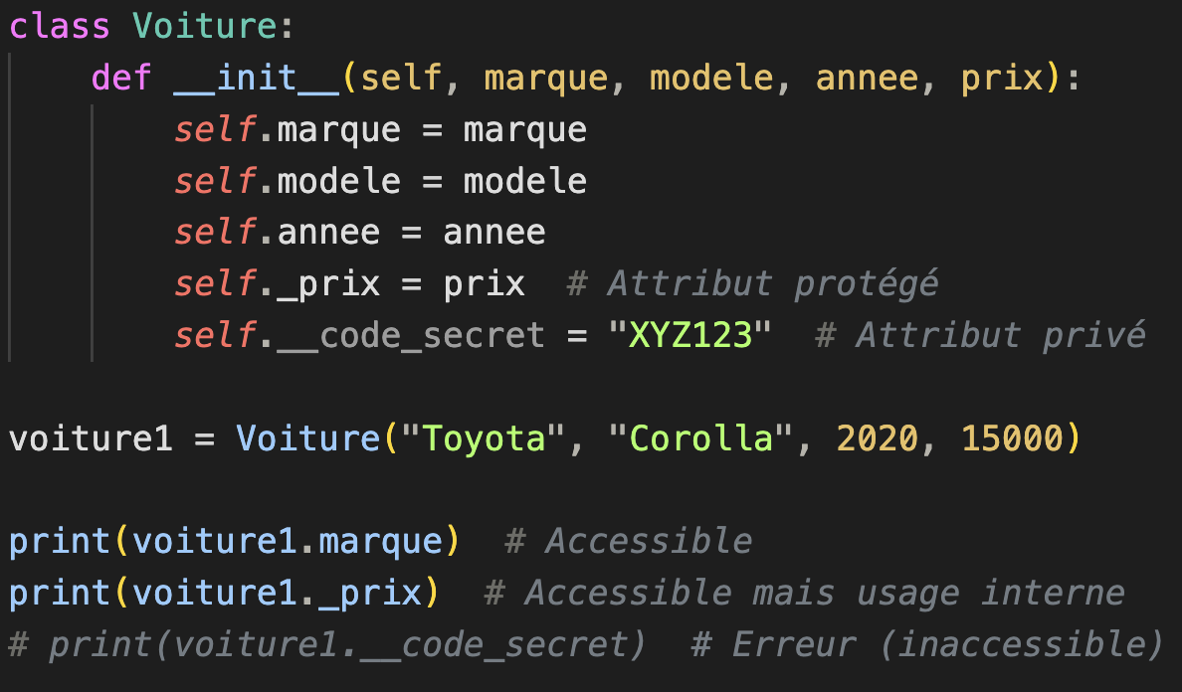
Notions de classes et objets
Exemple : Attributs publics, protégés et privés

Slide 17
Notions de classes et objets
Encapsulation : Attributs Privés et Protégés
Public (nom) → Accessible partout.
Protégé (_nom) → Convention pour usage interne.
Privé (__nom) → Inaccessible directement (mais accessible en interne).

Slide 18
Notions de classes et objets
Héritage (Extending Classes)
L’héritage permet de réutiliser une classe existante et d’ajouter/modifier des fonctionnalités.

Slide 19
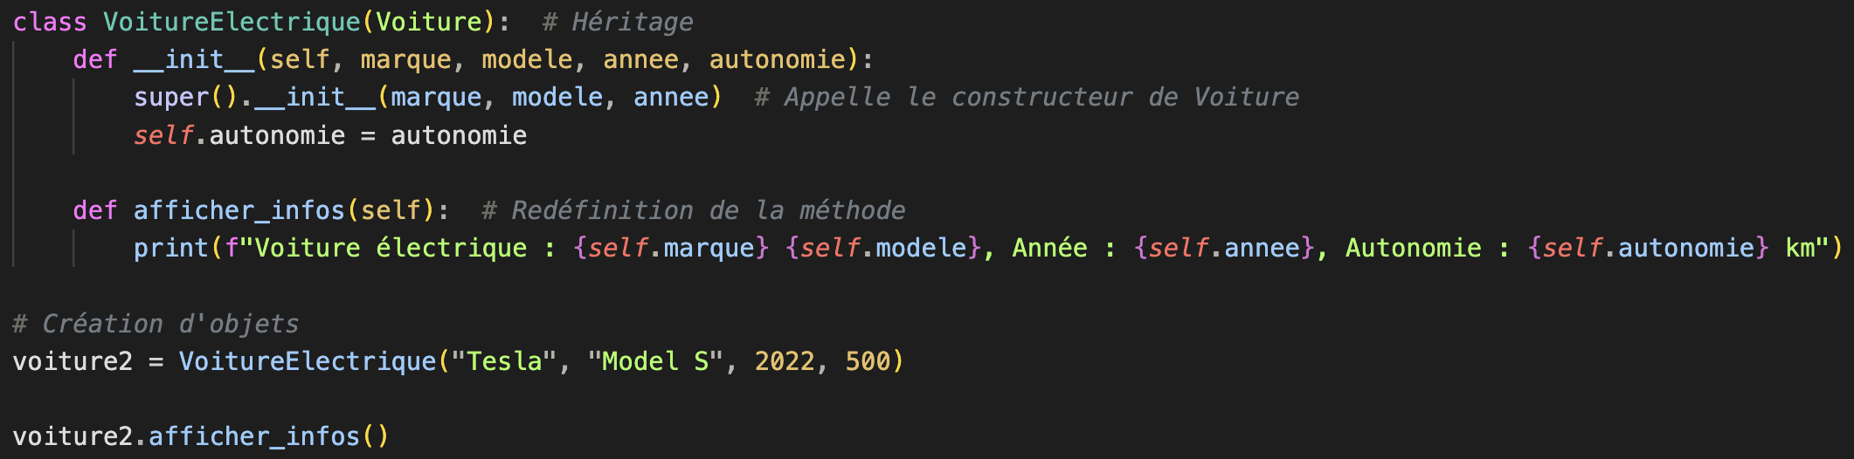
Notions de classes et objets
Exemple : Création d’une classe VoitureElectrique qui hérite de Voiture

Slide 20
Notions de classes et objets
Résultat:

Slide 21
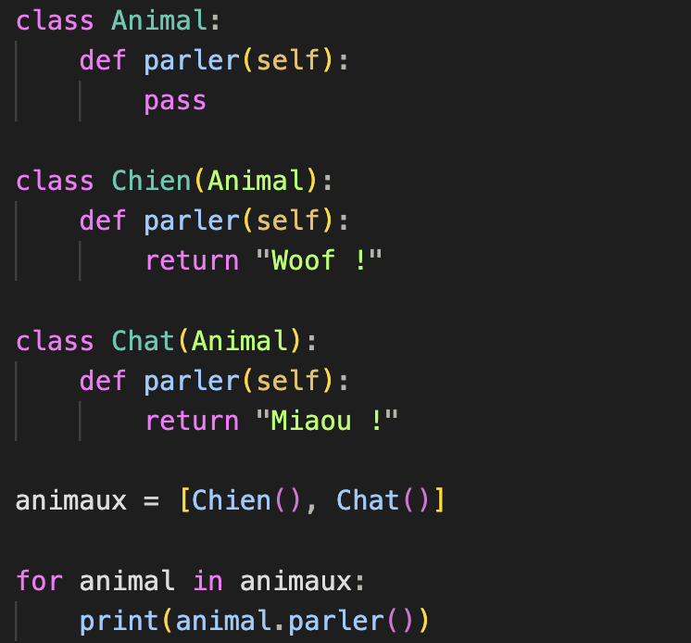
Notions de classes et objets
Polymorphisme (Méthodes Redéfinies)
Le polymorphisme permet d’utiliser une même méthode avec différentes classes.
Exemple

Slide 22
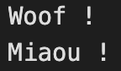
Notions de classes et objets
Résultat:

Slide 23
Notions de classes et objets
Exercice Pratique
Créer un système de gestion des comptes bancaires
Définir une classe CompteBancaire avec :
Un attribut solde (défaut : 0).
Une méthode depot(montant).
Une méthode retrait(montant).
Une méthode afficher_solde().
Définir une classe CompteEpargne héritant de CompteBancaire :
Ajouter un taux_interet.
Ajouter une méthode ajouter_interets().

Slide 24
POO Python
Les méthodes et attributs

Slide 25
Les méthodes et attributs
Dans la programmation orientée objet (POO) en Python, les attributs et méthodes permettent de définir les caractéristiques et comportements des objets.

Slide 26
Les méthodes et attributs
Définition des Attributs et Méthodes
Attributs
Les attributs sont des variables associées à une classe ou un objet.
Méthodes
Les méthodes sont des fonctions définies dans une classe, qui agissent sur les objets.

Slide 27
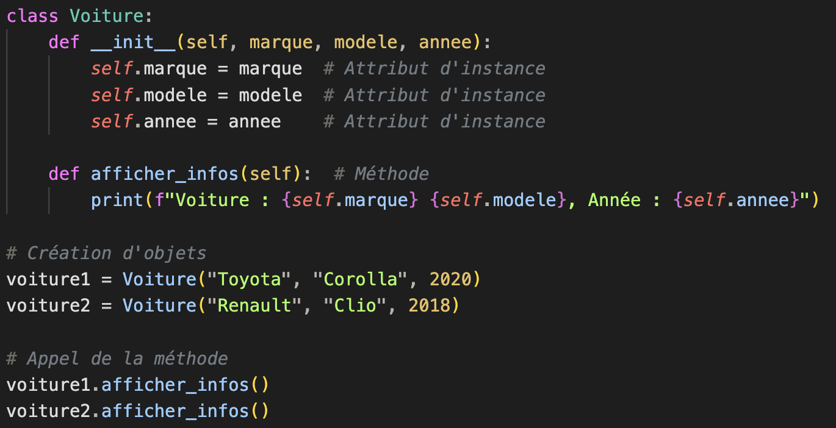
Les méthodes et attributs
Exemple : Classe Voiture avec des attributs et méthodes

Slide 28
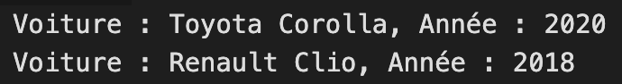
Les méthodes et attributs
Résultat :

Slide 29
Les méthodes et attributs
Types d’Attributs
Il existe trois types d’attributs :
Attributs d’instance (propres à chaque objet)
Attributs de classe (communs à toutes les instances)
Attributs privés et protégés (contrôle d’accès)

Slide 30
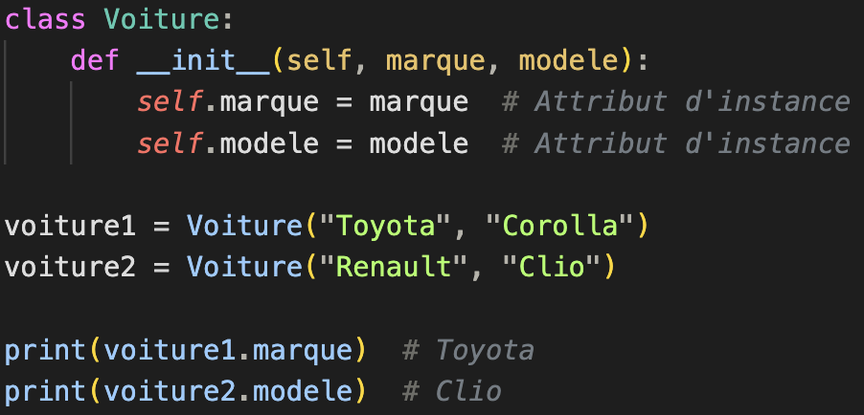
Les méthodes et attributs
Attributs d’instance
Les attributs d’instance sont définis dans __init__ et sont propres à chaque objet.
Exemple :

Slide 31
Les méthodes et attributs
Chaque objet a ses propres valeurs d’attributs.

Slide 32
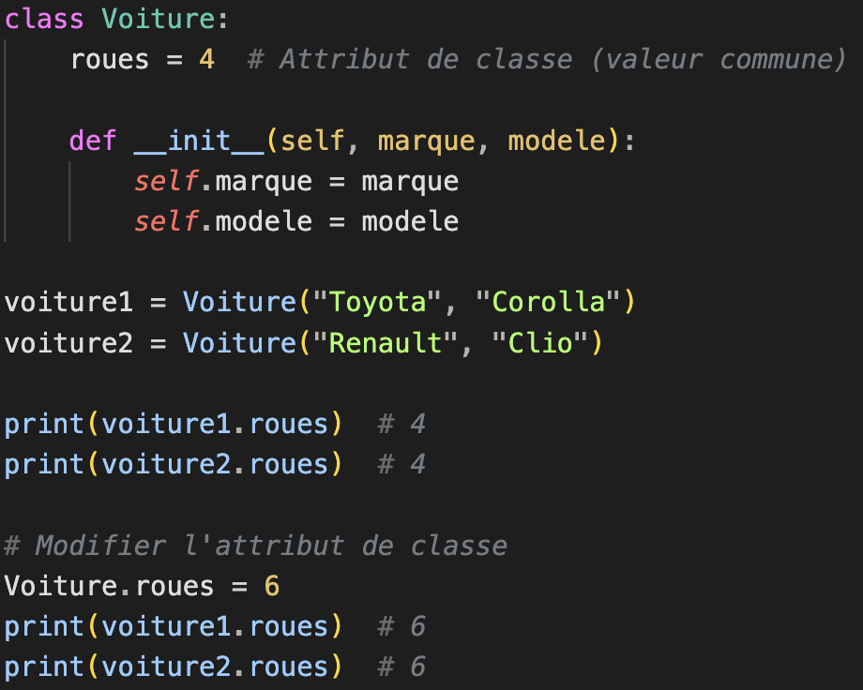
Les méthodes et attributs
Attributs de classe
Les attributs de classe sont partagés par toutes les instances.
Exemple :

Slide 33
Les méthodes et attributs
Un changement sur Voiture.roues affecte toutes les instances.

Slide 34
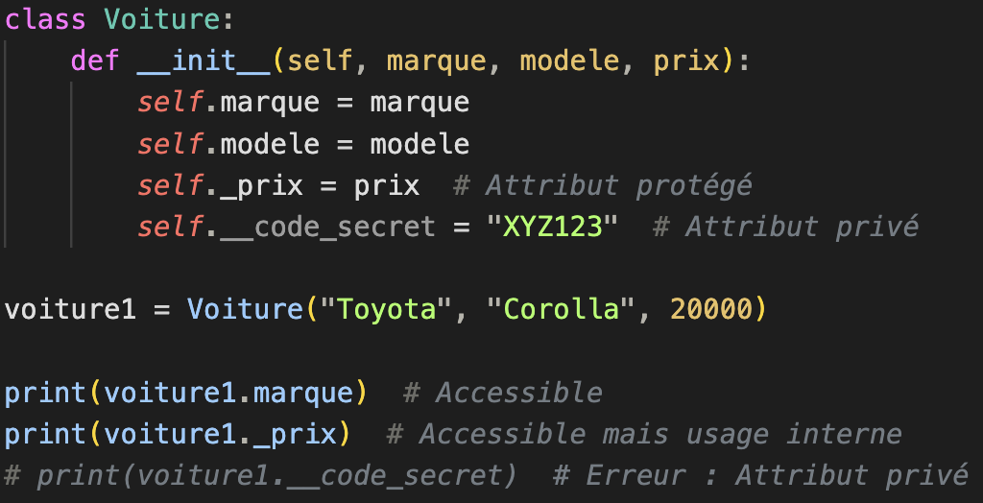
Les méthodes et attributs
Attributs protégés et privés
Attributs protégés (_nom) : Convention pour un usage interne.
Attributs privés (__nom) : Inaccessibles directement en dehors de la classe.
Exemple :

Slide 35
Les méthodes et attributs
__code_secret est inaccessible directement.
On peut y accéder via une méthode spéciale :

Slide 36
Les méthodes et attributs
Types de Méthodes
Il existe trois types de méthodes :
Méthodes d’instance (agissent sur une instance spécifique)
Méthodes de classe (@classmethod - agissent sur la classe)
Méthodes statiques (@staticmethod - indépendantes de la clas

Slide 37
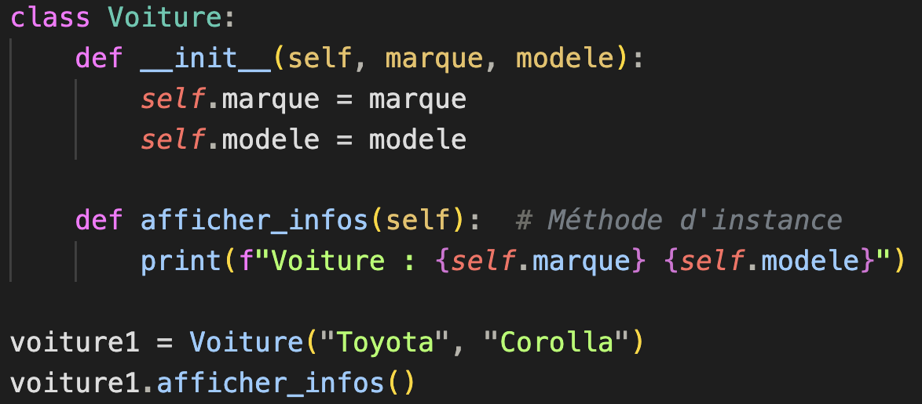
Les méthodes et attributs
Méthodes d’instance
Les méthodes d’instance utilisent self pour accéder aux attributs et méthodes de l’instance.
Exemple :

Slide 38
Les méthodes et attributs
Utilise self pour accéder aux attributs.

Slide 39
Les méthodes et attributs
Méthodes de classe (@classmethod)
Les méthodes de classe utilisent cls et peuvent modifier des attributs de classe.
Exemple :

Slide 40
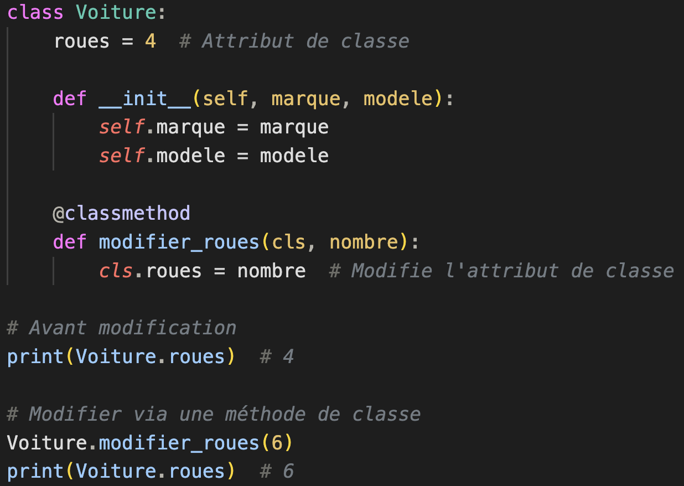
Les méthodes et attributs

Slide 41
Les méthodes et attributs
Utilisé pour modifier les attributs de classe.

Slide 42
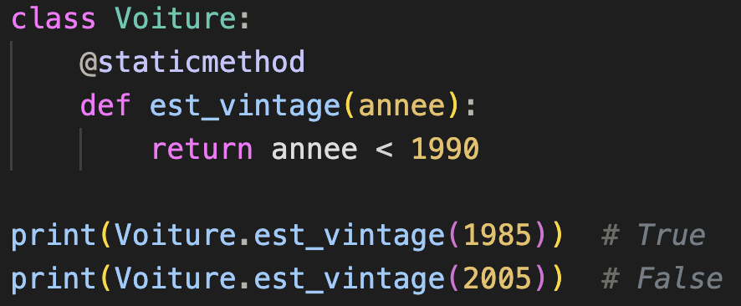
Les méthodes et attributs
Méthodes statiques (@staticmethod)
Les méthodes statiques ne prennent ni self ni cls et n’accèdent pas aux attributs.
Exemple :
Utile pour des fonctions indépendantes.

Slide 43
Les méthodes et attributs
Accesseurs et Mutateurs (Getters et Setters)
On peut contrôler l’accès aux attributs privés via des méthodes getter et setter.
Exemple avec @property

Slide 44
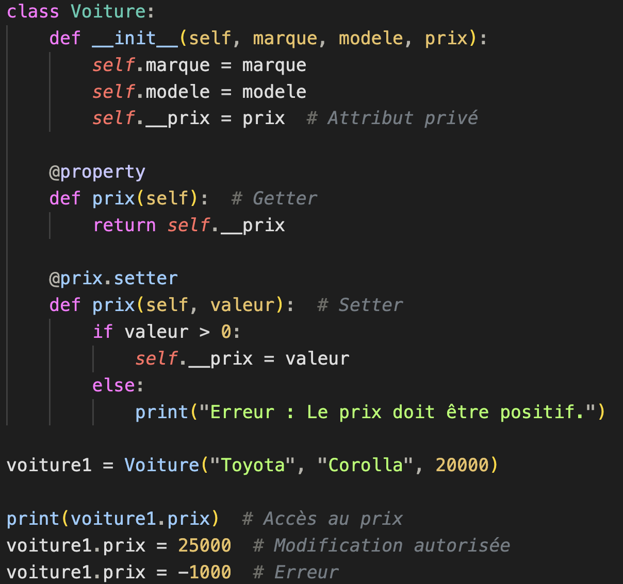
Les méthodes et attributs

Slide 45
Les méthodes et attributs
Utilisation :
@property → Permet d’accéder à un attribut privé (getter).
@prix.setter → Permet de modifier un attribut privé (setter).

Slide 46
POO PYTHON
L’héritage

Slide 47
L’héritage
L’héritage est un principe fondamental de la programmation orientée objet (OOP).
Il permet de créer une nouvelle classe en réutilisant les fonctionnalités d’une classe existante. Cela facilite la réutilisation du code et l’extension des fonctionnalités.

Slide 48
L’héritage
Qu’est-ce que l’héritage ?
L’héritage permet de :
Créer une nouvelle classe (classe fille) qui hérite des attributs et méthodes d’une classe existante (classe mère).
Ajouter de nouvelles fonctionnalités ou modifier des comportements existants.
Exemple :
Une classe Animal peut être étendue par les classes Chien et Chat, qui auront des comportements spécifiques.

Slide 49
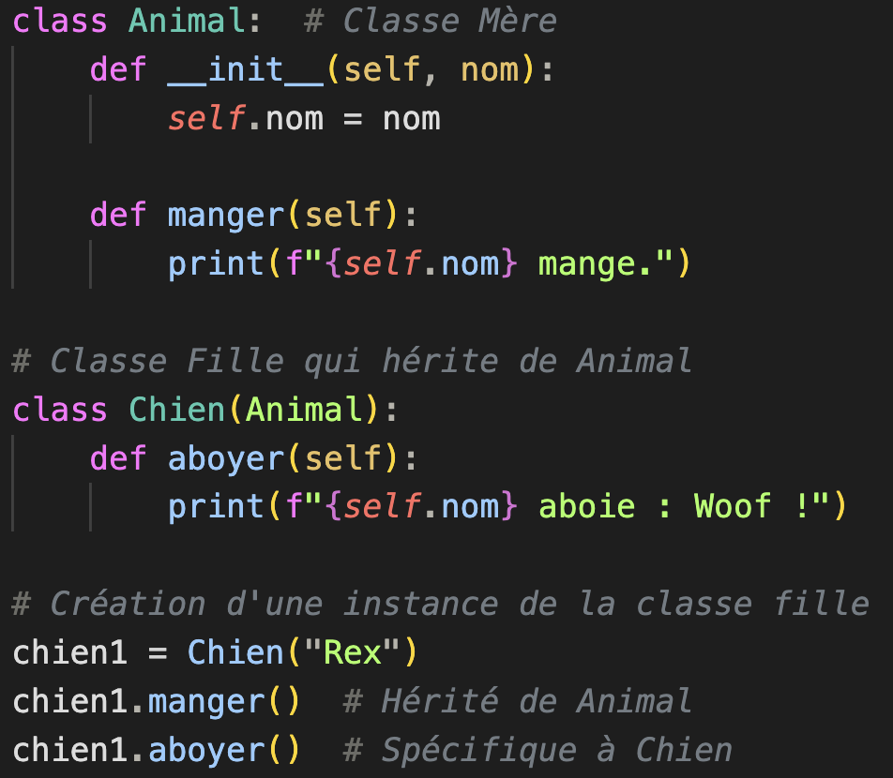
L’héritage
Définition d’une Classe Mère et d’une Classe Fille
En Python, une classe fille hérite d’une classe mère en la mettant entre parenthèses dans la déclaration.
Exemple : Héritage simple

Slide 50
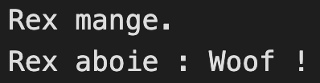
L’héritage
Résultat :
Chien hérite de Animal, donc il peut accéder aux méthodes de Animal.

Slide 51
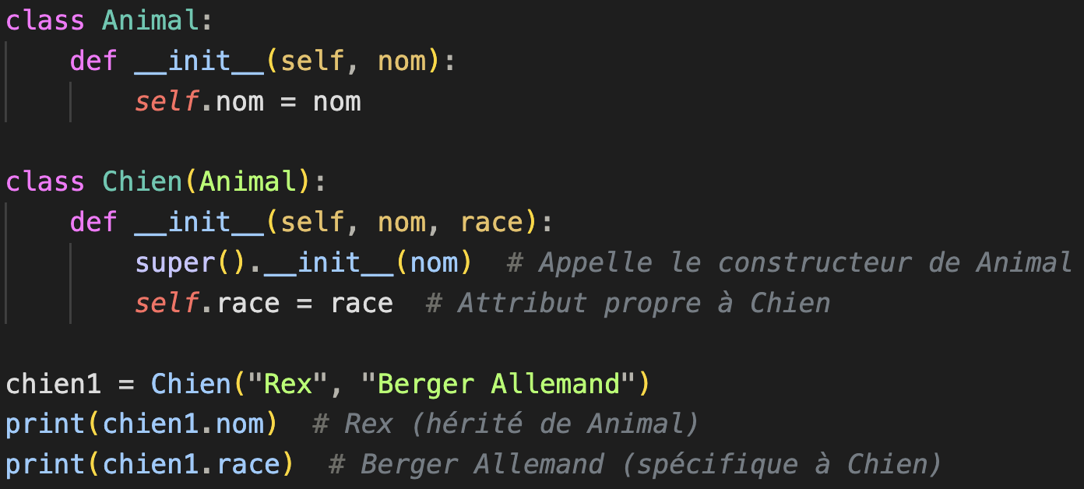
L’héritage
Le mot-clé super()
Le mot-clé super() permet d’appeler le constructeur de la classe mère et d’hériter de ses propriétés.
Exemple : Utilisation de super()

Slide 52
L’héritage
Explication :
super().__init__(nom) appelle le constructeur de la classe mère.
self.race = race est spécifique à Chien.

Slide 53
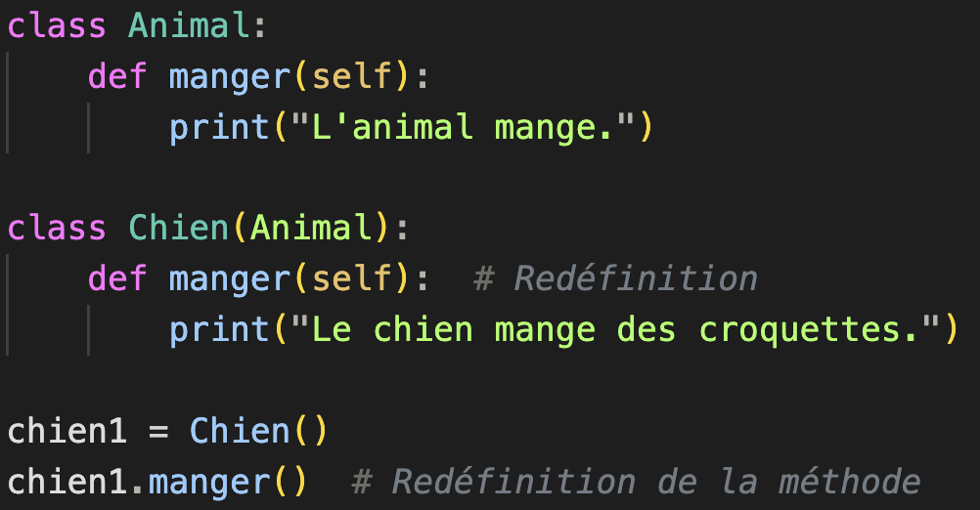
L’héritage
Redéfinition de Méthodes (Override)
Une classe fille peut redéfinir une méthode héritée pour modifier son comportement.
Exemple : Redéfinition de manger()

Slide 54
L’héritage
Résultat :
La méthode manger() a été redéfinie dans Chien, elle ne suit plus celle de Animal.

Slide 55
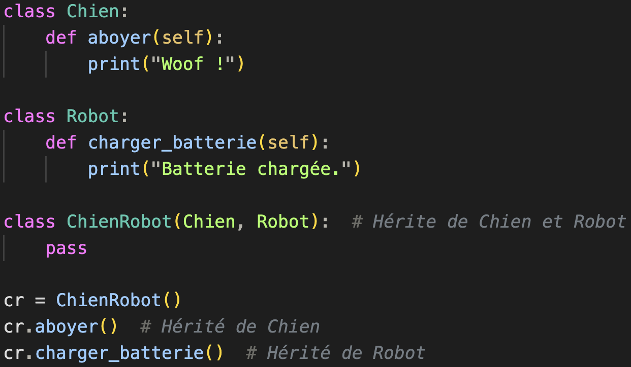
L’héritage
Héritage Multiple
Python permet d’hériter de plusieurs classes à la fois.
Exemple : Une classe ChienRobot héritant de Chien et Robot

Slide 56
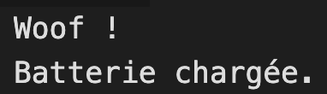
L’héritage
Résultat :
ChienRobot hérite de deux classes et accède aux méthodes de Chien et Robot.
Attention aux conflits ! Si les classes parentes ont des méthodes identiques, Python suit l’ordre de déclaration (MRO - Method Resolution Order).

Slide 57
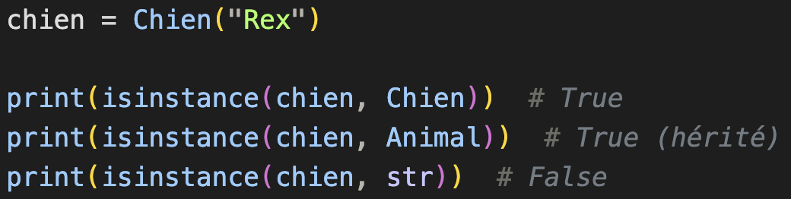
L’héritage
Vérifier l’Héritage (isinstance() et issubclass())
Python permet de vérifier si un objet ou une classe est issue d’une autre.
isinstance(objet, Classe) Retourne True si objet est une instance de Classe.

Slide 58
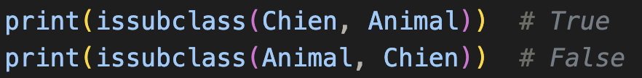
L’héritage
issubclass(ClasseFille, ClasseMere)
Retourne True si ClasseFille est une sous-classe de ClasseMere.

Slide 59
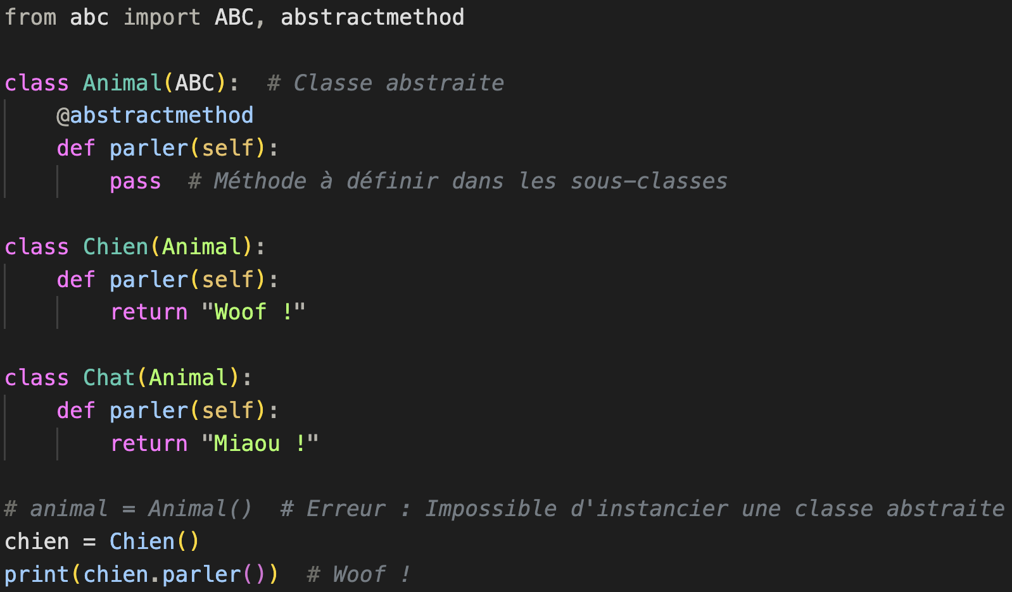
L’héritage
Classe Abstraite (ABC - Abstract Base Class)
Une classe abstraite ne peut pas être instanciée, mais sert de modèle pour d’autres classes.
Utilisation du module abc

Slide 60
L’héritage
Explication :
ABC empêche la création d’un objet Animal.
Chien et Chat doivent obligatoirement définir parler().

Slide 61
POO PYTHON
Le polymorphisme

Slide 62
Le polymorphisme
Le polymorphisme est un concept fondamental en programmation orientée objet (OOP).
Il permet d’utiliser la même interface pour différentes classes, ce qui facilite la réutilisation et la flexibilité du code.

Slide 63
Le polymorphisme
Qu’est-ce que le polymorphisme ?
Le polymorphisme signifie “plusieurs formes”.
Il permet d’écrire du code générique qui peut fonctionner avec différents types d’objets, tant qu’ils partagent une même interface (même nom de méthode).
Avantages du polymorphisme :
Réduit la duplication du code.
Améliore la flexibilité et l’évolutivité du programme.
Permet d’écrire du code générique réutilisable.

Slide 64
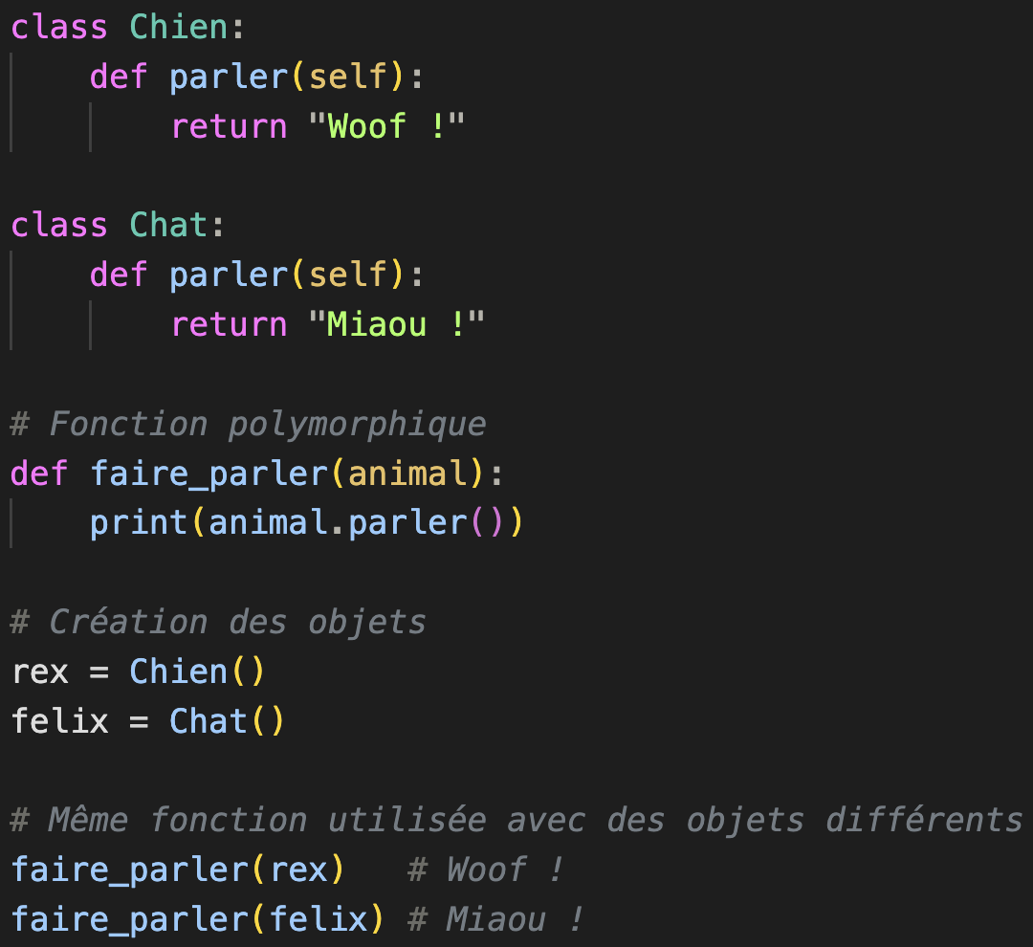
Le polymorphisme
Exemple simple de polymorphisme :

Slide 65
Le polymorphisme
Explication :
Chien et Chat ont une méthode parler() avec le même nom.
La fonction faire_parler(animal) utilise le polymorphisme pour appeler la méthode correcte, sans se soucier du type d’animal.

Slide 66
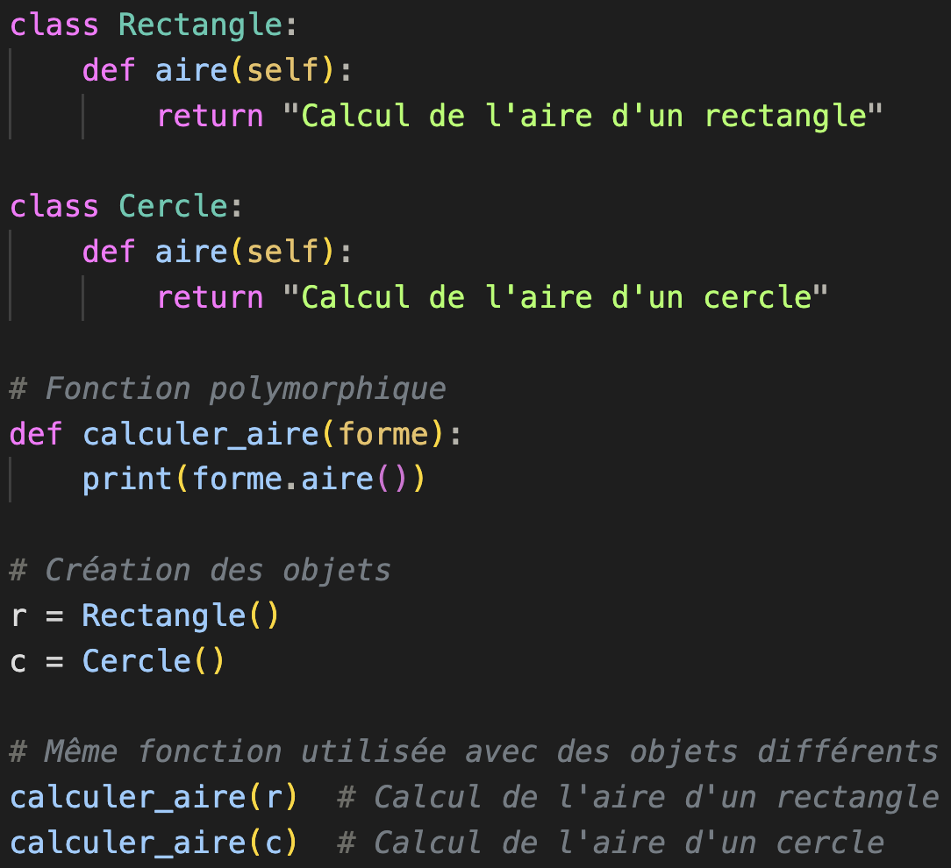
Le polymorphisme
Polymorphisme avec les classes et méthodes
Le polymorphisme permet d’appeler la même méthode sur des objets différents, sans se soucier de leur type.
Exemple : Méthodes avec le même nom dans plusieurs classes

Slide 67
Le polymorphisme
Explication :
Les classes Rectangle et Cercle ont une méthode aire().
La fonction calculer_aire(forme) peut être utilisée avec n’importe quelle forme ayant une méthode aire().

Slide 68
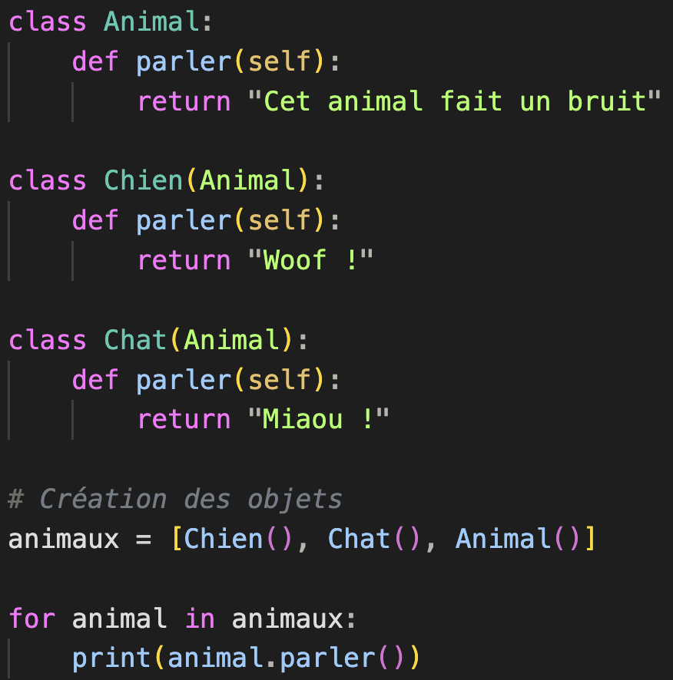
Le polymorphisme
Polymorphisme avec l’Héritage
Le polymorphisme est souvent utilisé avec l’héritage.
Une classe mère définit une méthode, et les classes filles la redéfinissent selon leurs besoins.
Exemple : Redéfinition de méthodes (Override)

Slide 69
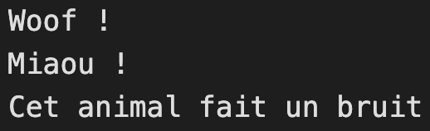
Le polymorphisme
Résultat :
Le polymorphisme permet d’utiliser parler() sans se soucier du type d’animal.

Slide 70
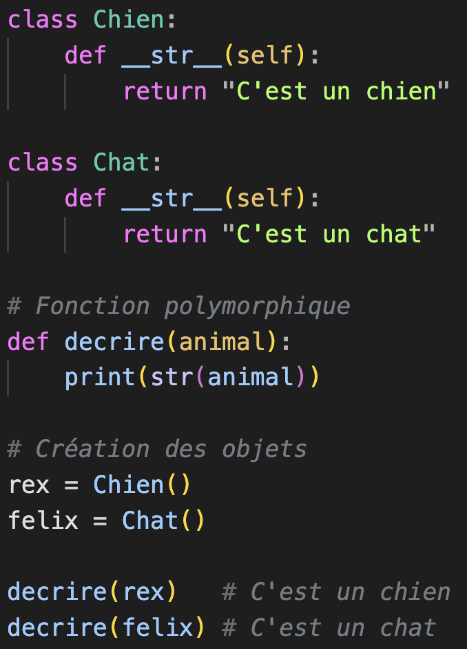
Le polymorphisme
Polymorphisme avec les Méthodes Magiques (__str__, __len__, etc.)
Python permet d’utiliser le polymorphisme avec les méthodes spéciales.
Exemple : Polymorphisme avec __str__

Slide 71
Le polymorphisme
Explication :
__str__ est une méthode spéciale redéfinie différemment dans chaque classe.
str(animal) appelle automatiquement la bonne version selon l’objet.

Slide 72
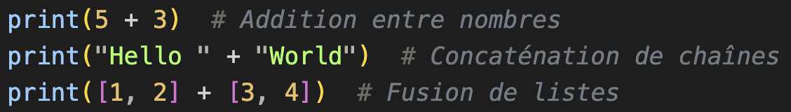
Le polymorphisme
Polymorphisme avec les Fonctions et Opérateurs
Python permet d’utiliser le même opérateur (+, *, etc.) sur différents types d’objets, grâce au polymorphisme d’opérateurs.
Exemple : Polymorphisme des opérateurs

Slide 73
Le polymorphisme
Explication :
L’opérateur + fonctionne différemment selon le type des objets (int, str, list).
Python utilise le polymorphisme des opérateurs pour choisir la bonne action.

Slide 74
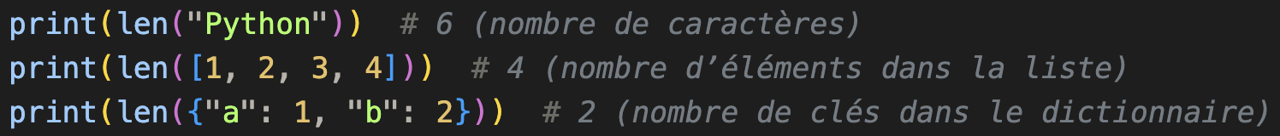
Le polymorphisme
Exemple : Polymorphisme avec len()
Explication :
len() fonctionne pour plusieurs types d’objets, grâce au polymorphisme.

Slide 75
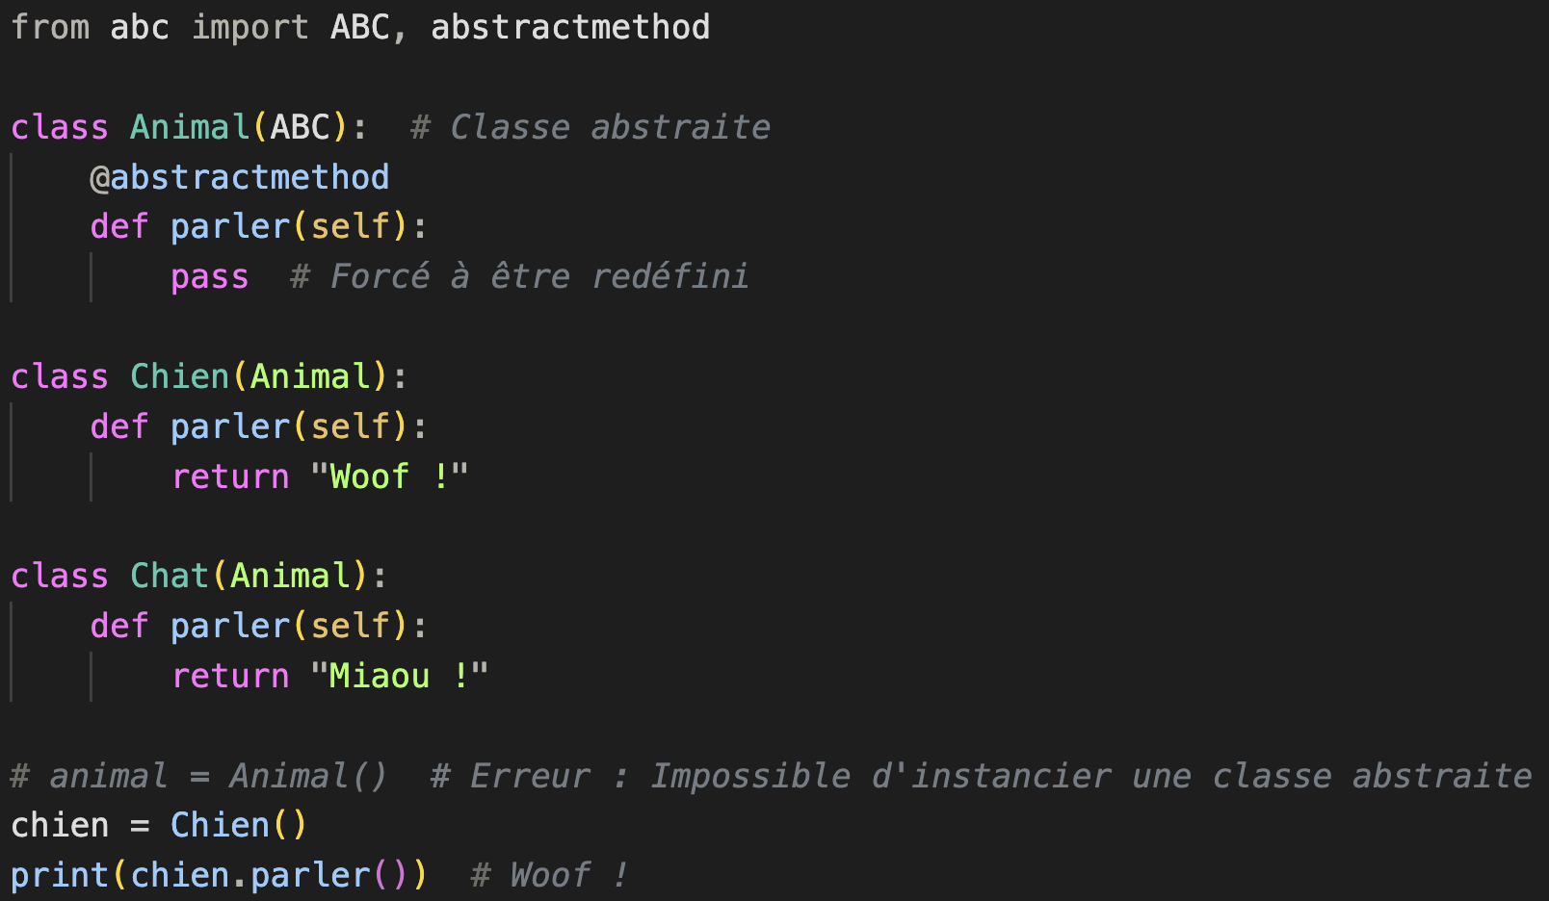
Le polymorphisme
Polymorphisme avec les Classes Abstraites
On peut utiliser des classes abstraites pour forcer l’implémentation de certaines méthodes dans les classes filles.
Exemple avec ABC (Abstract Base Class)

Slide 76
Le polymorphisme
Explication :
ABC empêche de créer un objet Animal.
parler() est forcé d’être défini dans Chien et Chat.

Slide 77
POO PYTHON
Les classes abstraites et les interfaces

Slide 78
Les classes abstraites et les interfaces
Dans la Programmation Orientée Objet (OOP), les classes abstraites et les interfaces sont des concepts clés qui permettent de structurer le code et d’imposer des règles aux classes dérivées.

Slide 79
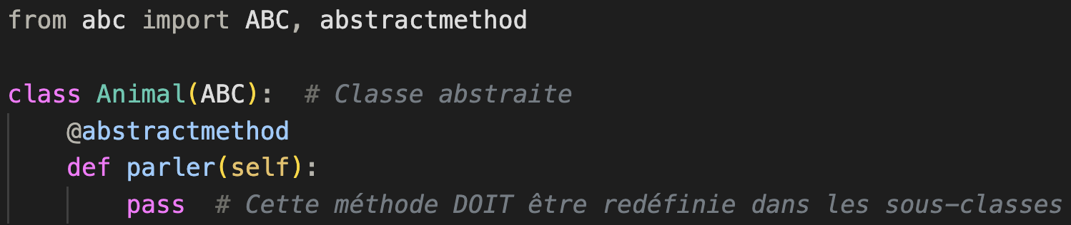
Les classes abstraites et les interfaces
Qu’est-ce qu’une classe abstraite ?
Une classe abstraite est une classe qui ne peut pas être instanciée et qui sert de modèle pour d’autres classes.
Elle définit une structure commune que toutes les classes dérivées doivent respecter.
Les classes abstraites sont utilisées pour :
Créer une base commune pour plusieurs classes.
Forcer la redéfinition de certaines méthodes dans les sous-classes.
Garantir une cohérence dans l’implémentation des classes dérivées.
Exemple simple :

Slide 80
Les classes abstraites et les interfaces
Explication :
ABC signifie Abstract Base Class (Classe de base abstraite).
@abstractmethod est un décorateur qui impose la redéfinition de parler() dans les sous-classes.
On ne peut pas créer d’instance d’une classe abstraite (Animal()).

Slide 81
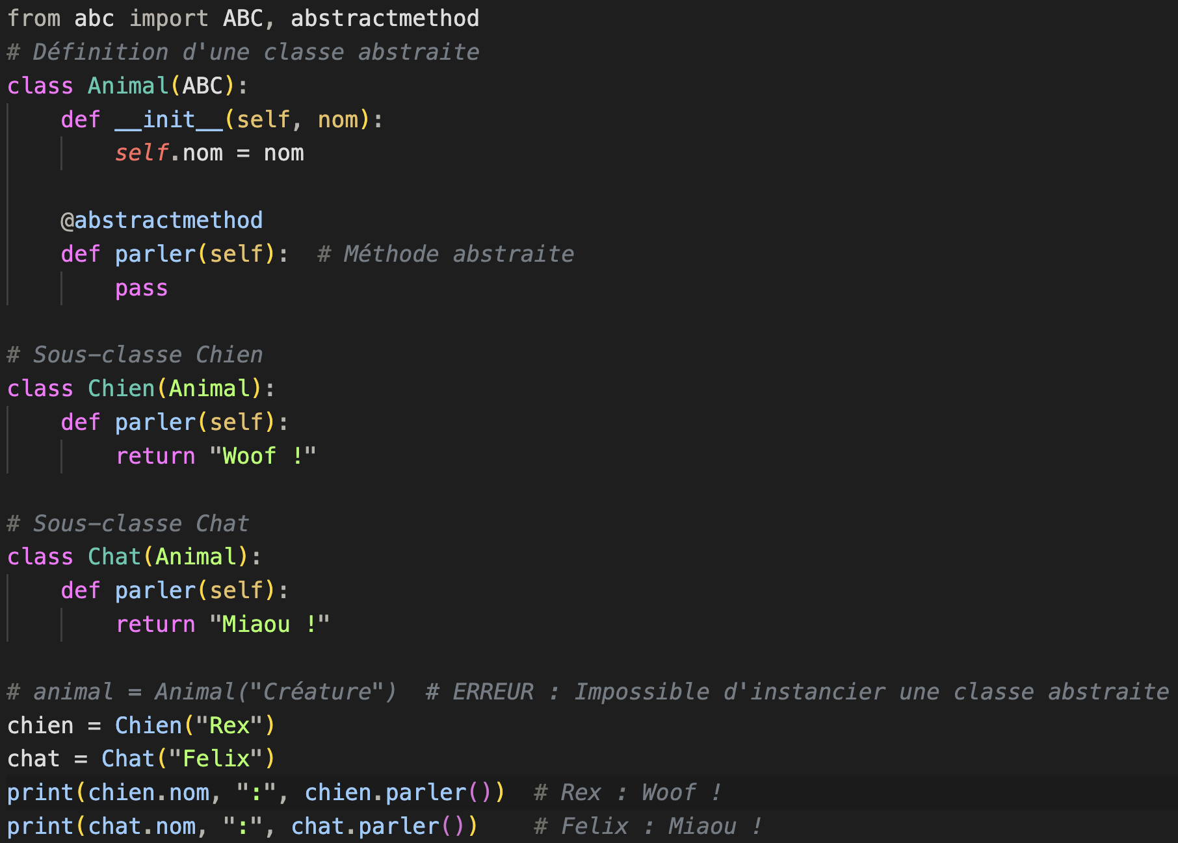
Les classes abstraites et les interfaces
Définition et Utilisation des Classes Abstraites
Les classes abstraites servent de modèles pour les classes dérivées.
Exemple : Classe Animal et sous-classes Chien, Chat

Slide 82
Les classes abstraites et les interfaces
Explication :
Animal est une classe abstraite, donc on ne peut pas l’instancier (Animal("Créature") génère une erreur).
Chien et Chat doivent obligatoirement implémenter parler().
Avantage : On impose une structure claire et cohérente aux classes dérivées.

Slide 83
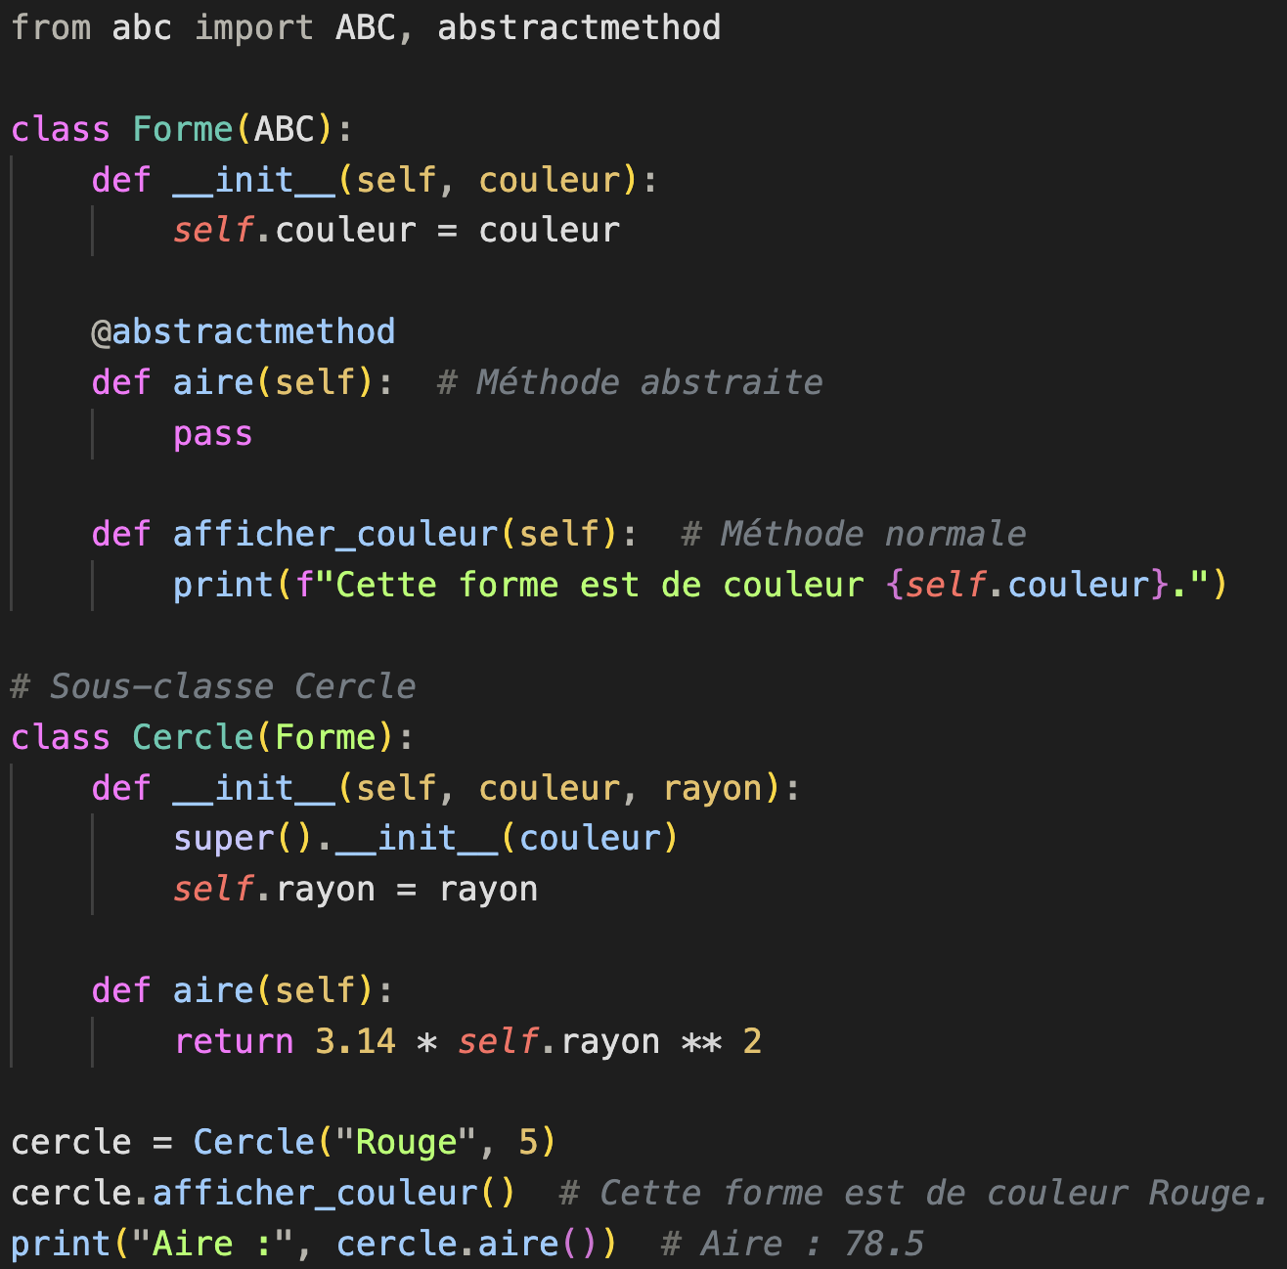
Les classes abstraites et les interfaces
Ajouter des méthodes normales aux classes abstraites
Une classe abstraite peut contenir des méthodes normales (non abstraites), en plus des méthodes obligatoires (@abstractmethod).
Exemple : Classe Forme avec une méthode concrète

Slide 84
Les classes abstraites et les interfaces
Explication :
Forme contient une méthode abstraite (aire()) et une méthode normale (afficher_couleur()).
Cercle implémente obligatoirement aire(), mais hérite de afficher_couleur().
Avantage : On peut définir des comportements par défaut tout en imposant certaines méthodes.

Slide 85
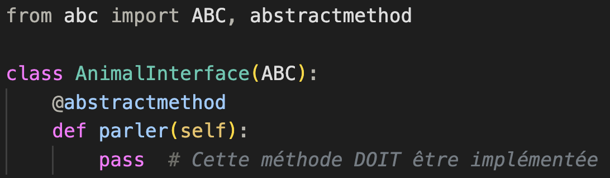
Les classes abstraites et les interfaces
Qu’est-ce qu’une Interface en Python ?
Une interface est une classe qui ne contient que des méthodes abstraites.
Elle définit un contrat que les classes implémentantes doivent suivre.
En Python, les interfaces sont créées avec des classes abstraites qui n’ont que des méthodes abstraites.

Slide 86
Les classes abstraites et les interfaces
Différence entre classe abstraite et interface :
Une classe abstraite peut contenir des méthodes normales et abstraites.
Une interface ne contient que des méthodes abstraites (en théorie).

Slide 87
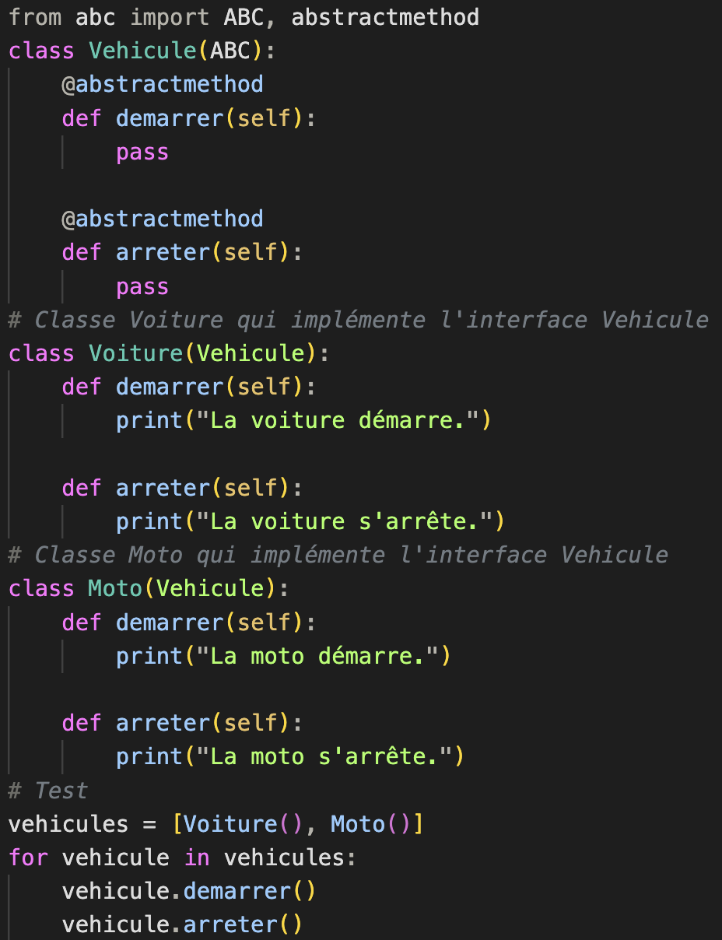
Les classes abstraites et les interfaces
Implémenter une Interface
Une interface impose un contrat strict aux classes dérivées.
Exemple : Interface Vehicule

Slide 88
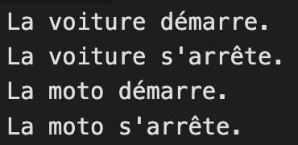
Les classes abstraites et les interfaces
Résultat :
L’interface Vehicule oblige Voiture et Moto à implémenter demarrer() et arreter().
Avantage : On garantit que toutes les classes dérivées suivent la même structure.

Slide 89
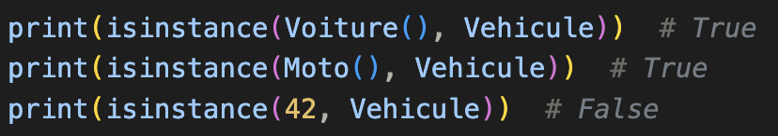
Les classes abstraites et les interfaces
Vérifier une Interface avec isinstance()
On peut vérifier si un objet implémente une interface avec isinstance().
Exemple : Vérifier si un objet implémente Vehicule

Slide 90
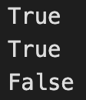
Les classes abstraites et les interfaces
Résultat :
Permet de vérifier dynamiquement si une classe respecte une interface.

Slide 91
POO PYTHON
Mise en pratique

Slide 92
Exercice 1
Exercices de Base (Classes et Objets)
Créer une classe Personne avec les attributs nom et âge. Ajouter une méthode se_presenter() qui affiche le nom et l’âge de la personne.
Créer une classe Voiture avec les attributs marque, modèle et année. Ajouter une méthode afficher_infos() qui affiche ces informations.
Créer une classe CompteBancaire avec :
Un attribut solde (initialisé à 0).
Une méthode depot(montant).
Une méthode retrait(montant).
Une méthode afficher_solde().
Créer une classe Livre avec les attributs titre, auteur, et année_publication. Ajouter une méthode description() qui affiche les informations du livre.
Créer une classe Etudiant qui stocke nom, note1, note2. Ajouter une méthode moyenne() qui retourne la moyenne des notes.

Slide 93
Exercice 2
Exercices sur l’Héritage
Créer une classe Animal avec une méthode parler(), puis créer :
Une classe Chien qui redéfinit parler() en affichant "Woof !".
Une classe Chat qui redéfinit parler() en affichant "Miaou !".
Tester le polymorphisme avec une liste d’animaux et appeler parler() sur chacun.
Créer une classe Employe avec nom et salaire. Puis :
Une classe Manager qui hérite de Employe et ajoute bonus.
Une méthode calculer_salaire_total() qui additionne salaire + bonus.
Créer une classe Vehicule avec marque et moteur(), puis :
Une classe Voiture qui redéfinit moteur() en affichant "Moteur essence".
Une classe Moto qui redéfinit moteur() en affichant "Moteur électrique".
Créer une classe Employe et une sous-classe Developpeur qui ajoute un attribut langage et une méthode coder().
Créer une classe Personne et une sous-classe Etudiant avec un attribut supplémentaire niveau (Licence, Master, Doctorat).

Slide 94
Exercice 3
Exercices sur l’Encapsulation
Créer une classe CompteBancaire avec :
Un attribut privé __solde.
Des méthodes depot(montant), retrait(montant), et afficher_solde().
Vérifier qu’on ne peut pas modifier __solde directement.
Créer une classe Voiture avec :
Un attribut protégé _kilometrage (modifiable uniquement via une méthode ajouter_km(km)).
Une méthode get_kilometrage() qui retourne _kilometrage.
Créer une classe Utilisateur avec un attribut privé __mot_de_passe :
Une méthode changer_mdp(nouveau_mdp) qui met à jour le mot de passe.
Une méthode verifier_mdp(mdp) qui retourne True si le mot de passe est correct.
Créer une classe Article avec un prix privé __prix :
Une méthode set_prix(nouveau_prix) qui modifie __prix si nouveau_prix > 0.
Une méthode get_prix() qui retourne __prix.

Slide 95
Exercice 4
Exercices sur le Polymorphisme
Créer une classe Instrument avec une méthode jouer(), puis :
Une classe Guitare qui redéfinit jouer() en affichant "Joue de la guitare".
Une classe Piano qui redéfinit jouer() en affichant "Joue du piano".
Une liste contenant des objets Guitare et Piano, et appeler jouer() sur chacun.
Créer une classe Transport avec une méthode se_deplacer() :
Une classe Voiture qui redéfinit se_deplacer() en affichant "Se déplace sur la route".
Une classe Avion qui redéfinit se_deplacer() en affichant "Se déplace dans le ciel".
Tester le polymorphisme en appelant se_deplacer() sur chaque objet.
Créer une classe Media avec une méthode afficher_info() :
Une classe Livre qui redéfinit afficher_info().
Une classe Film qui redéfinit afficher_info().
Une fonction qui prend un objet Media et affiche les informations.

Slide 96
Exercice 5
Exercices sur les Classes Abstraites et Interfaces
Créer une classe abstraite Forme avec :
Une méthode calculer_aire() (abstraite).
Des sous-classes Cercle et Rectangle qui implémentent calculer_aire().
Tester avec plusieurs objets.
Créer une classe abstraite Employe avec :
Une méthode calculer_salaire().
Des sous-classes EmployeHoraire et EmployeSalarie qui redéfinissent calculer_salaire().
Créer une interface VehiculeInterface avec demarrer() et arreter(), puis :
Une classe Voiture qui implémente demarrer() et arreter().
Une classe Moto qui implémente demarrer() et arreter().
Créer une interface Jouable avec une méthode jouer(), et :
Une classe Footballeur qui l’implémente.
Une classe Musicien qui l’implémente.
Une fonction faire_jouer(objet) qui utilise le polymorphisme.
Créer une classe abstraite Animal avec :
Une méthode abstraite se_deplacer().
Des sous-classes Poisson (nage), Oiseau (vole), Serpent (rampe).
Une liste d’animaux et un appel à se_deplacer() pour chacun.

